Slide 1
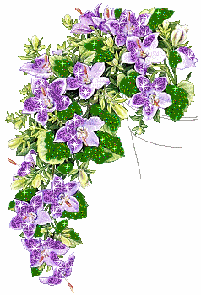
Импрессиони́зм (фр. impressionnisme, от impression — впечатление) — направление в искусстве, зародившееся во Франции, во второй половине XIX века. Обычно под термином «импрессионизм» подразумевается направление в живописи, хотя его идеи нашли своё воплощение и в других видах искусства, например, в музыке. Импрессионизм — двойная революция в живописи: в видении мира и в живописной технике. В живописи импрессионизма — движущийся, эфемерный, ускользающий мир, поэтому акцент — на настоящее и на это уходящее мгновение. Импрессионизм предпочитает свет, прикосновение, цветную вибрацию.

Slide 2
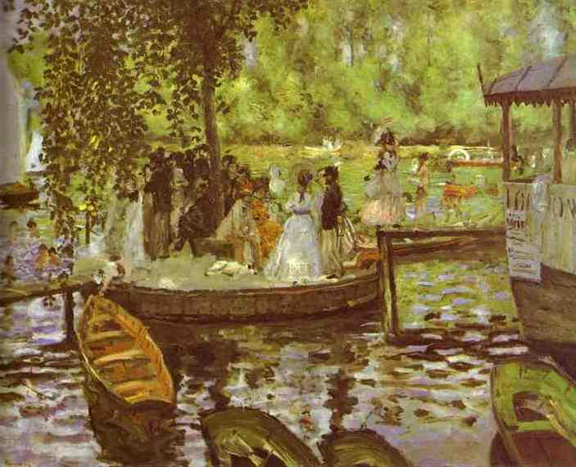
Импрессионисты — пионеры и основоположники современного искусства. Они установили прямую связь между глазом живописца и светом. Отсюда — движение возврата к природе, которая является источником всех впечатлений. В то же время — абсолютное доверие субъективному видению художника, его индивидуальности. Эти два пути питали европейское искусство вплоть до середины XX века.
Огюст Ренуар « Лягушатник»

Slide 3
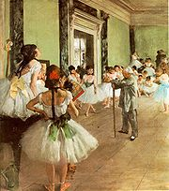
У импрессионистов не было программы, но была общая амбиция: понимание роли света, который влияет на форму и объект. Свет становится принципиальным элементом их живописи. Естественно, контурный рисунок, как и светотень, отсутствует у импрессионистов; глубина не передаётся перспективой, но смягчением цветовых тонов. Преимущество — живым цветам солнечного спектра. Чёрные, коричневые и серые цветовые тона в общем игнорируются, не включаются в палитру.
Эдгар Дега «Танцкласс»

Slide 4
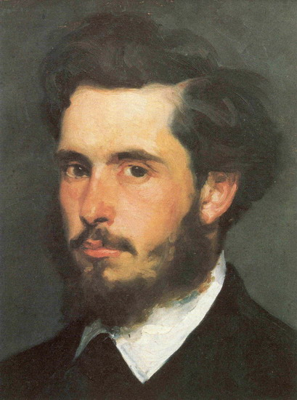
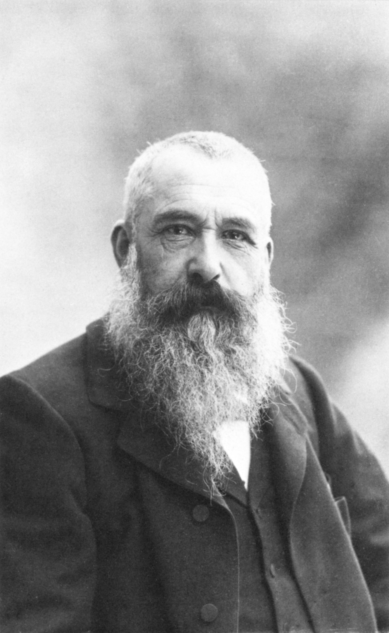
МОНЕ Клод Оскар - выдающийся французский живописец, глава отечественного импрессионизма.

Slide 5
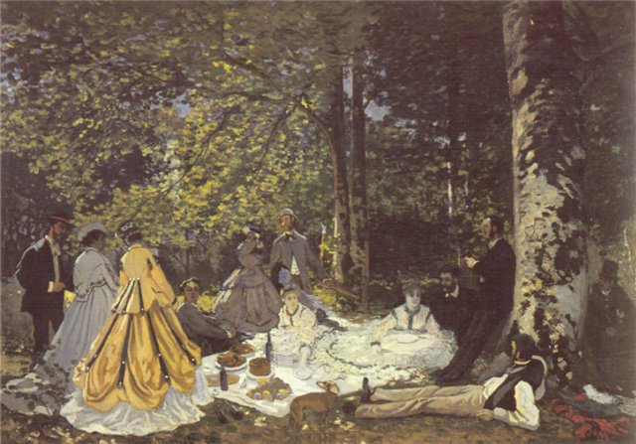
Первой значительной работой, подводящей итоги творческих поисков этого периода, стал для К. Моне "Завтрак на траве" (1865-1866), написанный им вслед за одноименной программной работой Э.Мане. Сама работа до нас не дошла: художник оставил ее в счет уплаты за жилье в деревушке Шайи, в окрестностях которой он работал. Но сохранилась ее уменьшенная копия, позволяющая составить общее представление о картине.

Slide 6
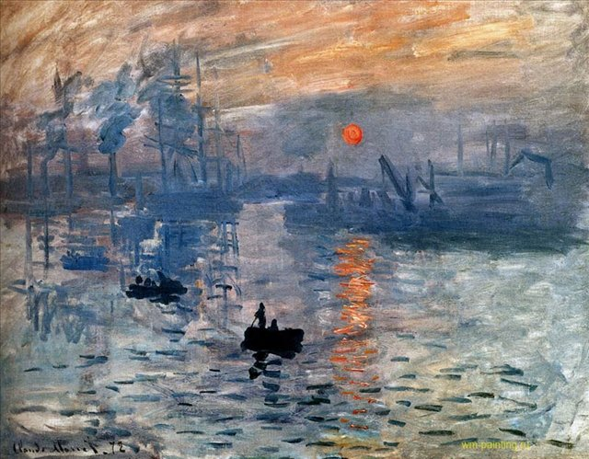
Трагические события 1870-1871 гг. вынуждают К.Моне эмигрировать в Лондон, откуда он совершает путешествие в Голландию. По возвращении оттуда начинается самый плодотворный период в его творчестве, в 1872-1873 гг. он создает одни из самых лучших картин - "Сирень на солнце" (1873, ГМИИ, Москва), "Бульвар Капуцинок" (1873, ГМИИ, Москва), "Поле маков у Аржантёя" (1873, Музей Орсэ, Париж), "Впечатление. Восход солнца" (1872, Музей Мармоттан, Париж)

Slide 7
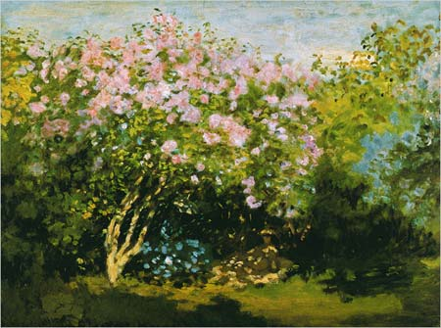
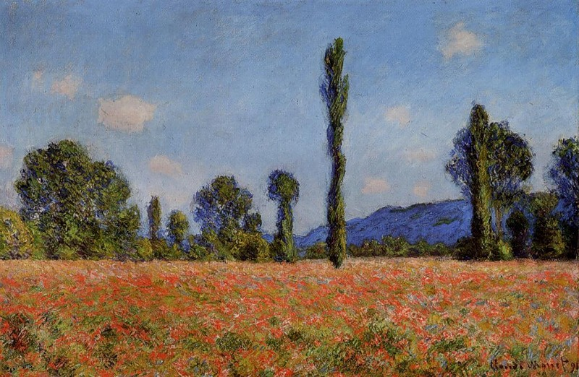
«Сирень на солнце»
«Поле маков»

Slide 8
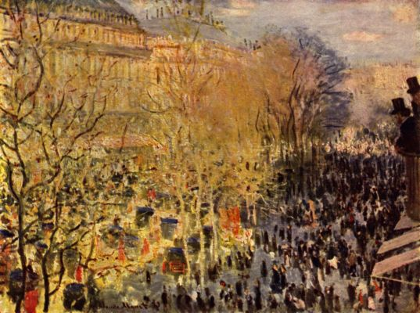
«Бульвар Капуцинок»

Slide 9
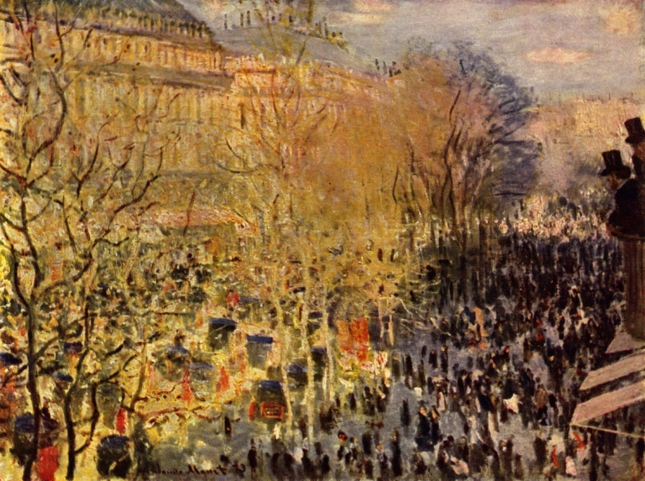
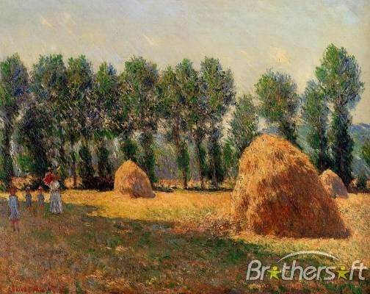
К.Моне привлекают серийные работы: композиции "Стога" ("Стог сена в снегу. Хмурый день", 1891; "Стога. Конец дня. Осень", 1891 - обе в Художественном институте, Чикаго), изображения Руанского собора ("Руанский собор в полдень", 1894, Музей Орсэ, Париж), виды Лондона ("Туман в Лондоне", 1903, Эрмитаж, Санкт-Петербург). В них, следуя импрессионистической манере, художник стремится передать различную степень освещенности одних и тех же предметов при различной погоде, в различное время дня, используя разнообразную тональность своей палитры.

Slide 10
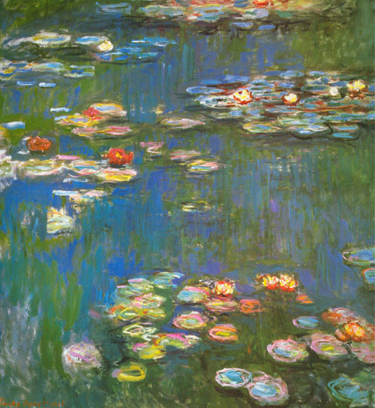
В работах этого периода обращает на себя внимание целостность восприятия художником происходящих вокруг сиюминутных событий.
Поселившись в Аржантёе, К. Моне с таким увлечением рисует Сену, ее мосты, скользящие по водной поверхности парусники, что сам строит себе лодку, в которой спускается до самого Руана и там, пораженный увиденным, воспроизводит в своих этюдах окрестности города и заходящие в устье реки морские суда.

Slide 11
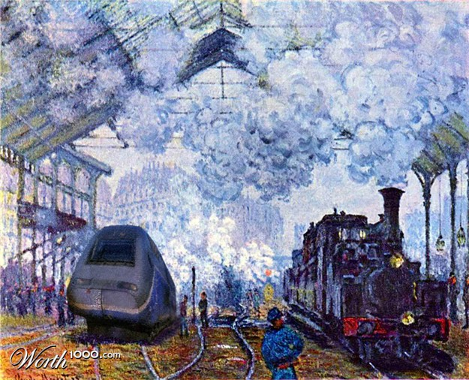
В 1877 г. К.Моне создает серию картин (на них представлен вокзал Сен-Лазар), наметившую новый этап в его творчестве: отход от целостной концепции картины-этюда в сторону аналитического подхода к изображаемому ("Вокзал Сен-Лазар", 1877, Музей Орсэ, Париж).

Slide 12
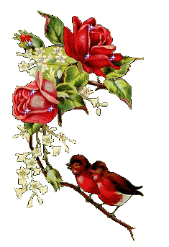
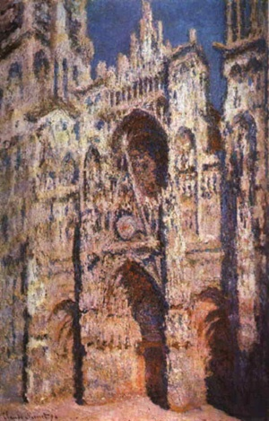
К.Моне привлекают серийные работы: композиции "Стога" ("Стог сена в снегу. Хмурый день", 1891; "Стога. Конец дня. Осень", 1891 - обе в Художественном институте, Чикаго), изображения Руанского собора ("Руанский собор в полдень", 1894, Музей Орсэ, Париж), виды Лондона ("Туман в Лондоне", 1903, Эрмитаж, Санкт-Петербург). В них, следуя импрессионистической манере, художник стремится передать различную степень освещенности одних и тех же предметов при различной погоде, в различное время дня, используя разнообразную тональность своей палитры.

Slide 13
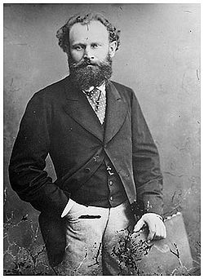
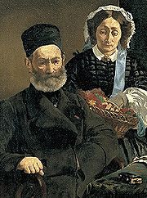
Эдуард Мане – французский художник- универсиалист, один из родоначальников импрессионизма.
Огюст и Эжен Мане, родители художника.

Slide 14
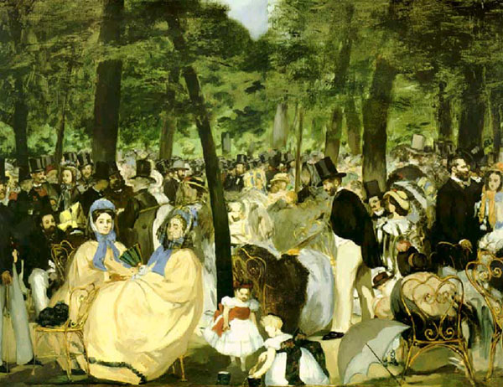
Мане в 1850 году поступает в мастерскую модного в то время художника Тома Кутюра, который прославился в 1847 году.
«Музыка в саду Тюильри»

Slide 15
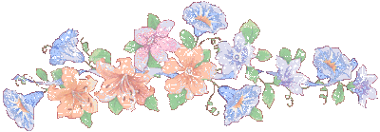
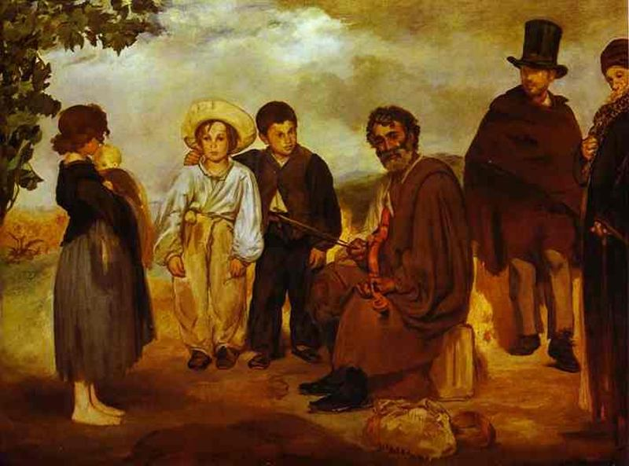
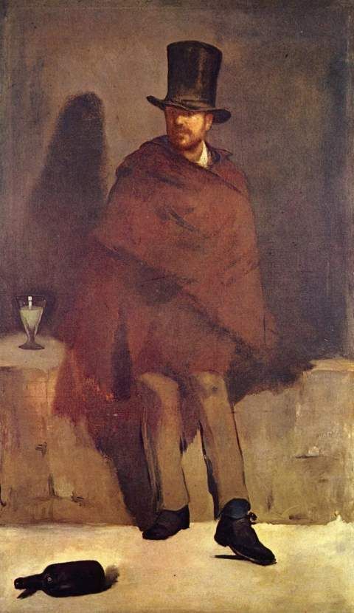
В 1859 году Мане решил, что его художественное образование завершено, и принял решение выставляться в Парижском салоне, престижной ежегодной парижской выставке.
«Старый музыкант»

Slide 16
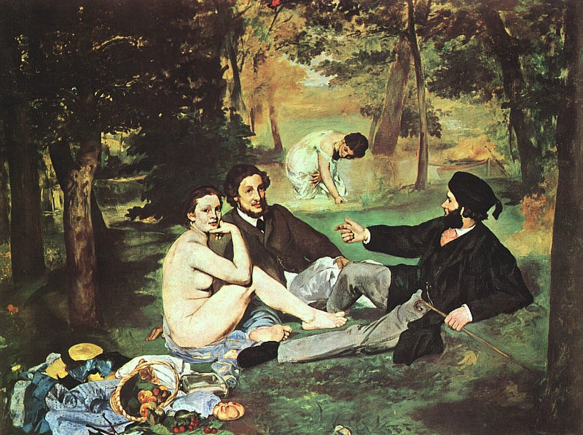
Картина Мане «Завтрак на траве», на которую художник возлагал наибольшие надежды, была раскритикована и вызвала смех у посетителей салона.

Slide 17
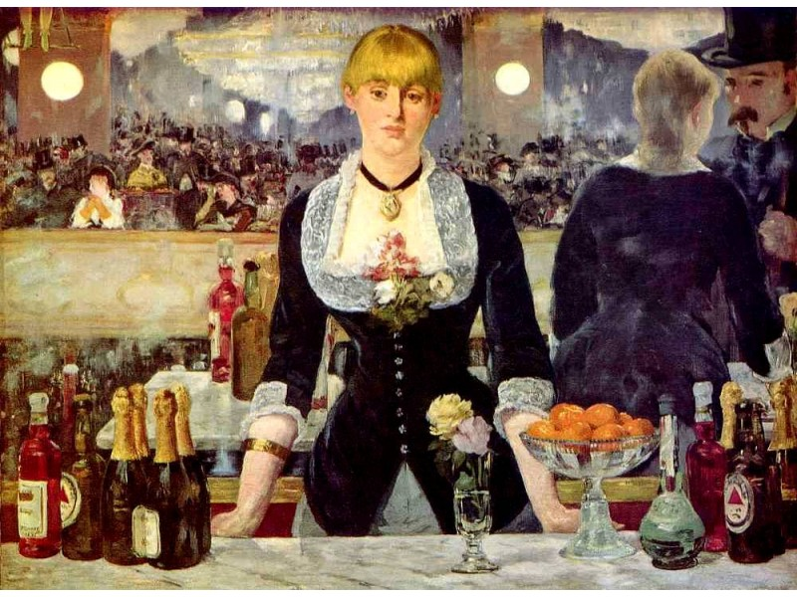
«Бар в Фоли-Бержер»

Slide 18
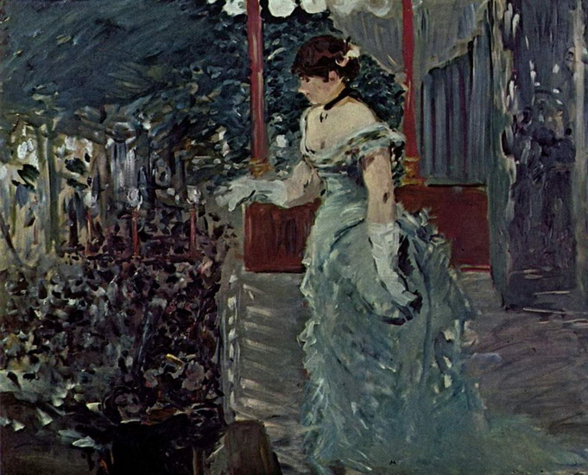
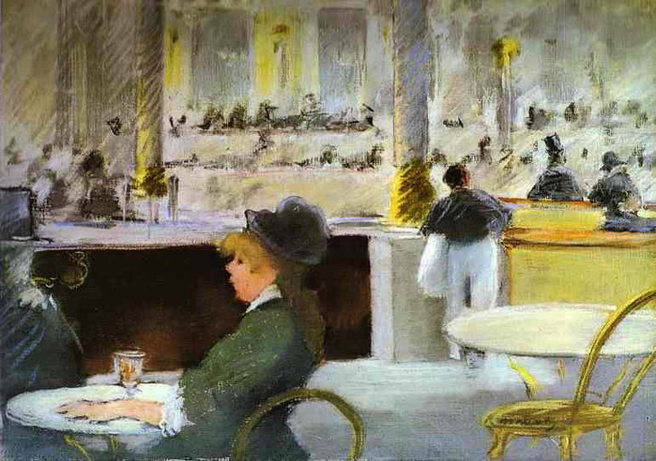
«В кафе»
«Концерт в кафе»

Slide 19
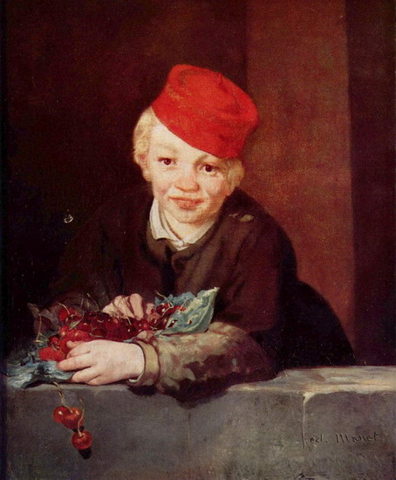
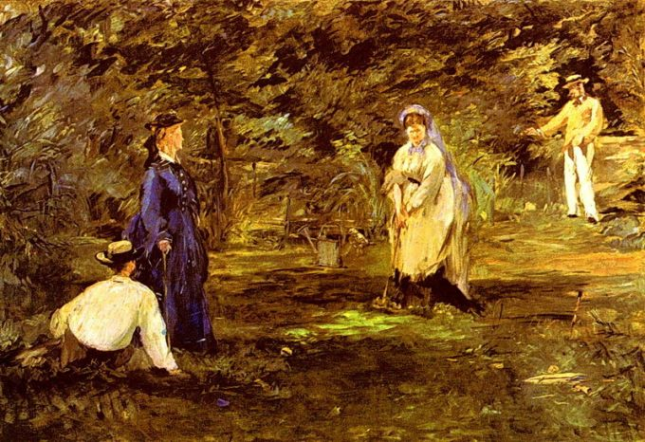
«Партия в крокет»
«Мальчик с вишнями»

Slide 20
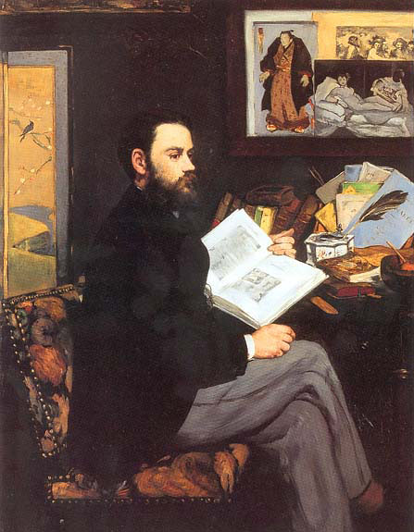
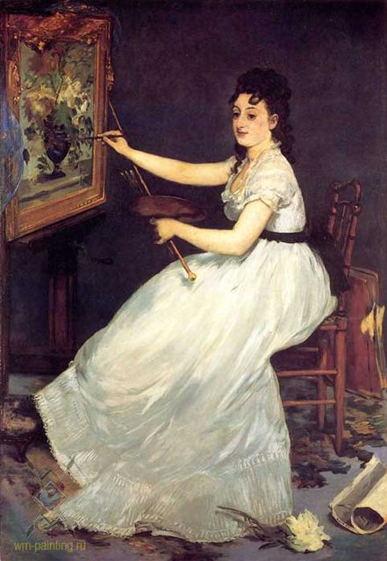
Портрет Евы Гонсалес
Портрет Эмиля Золя

Slide 21
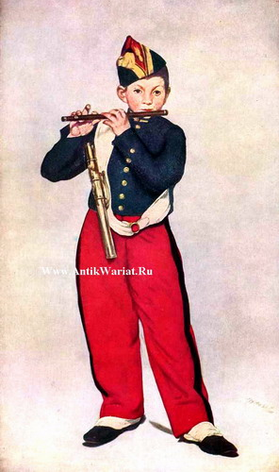
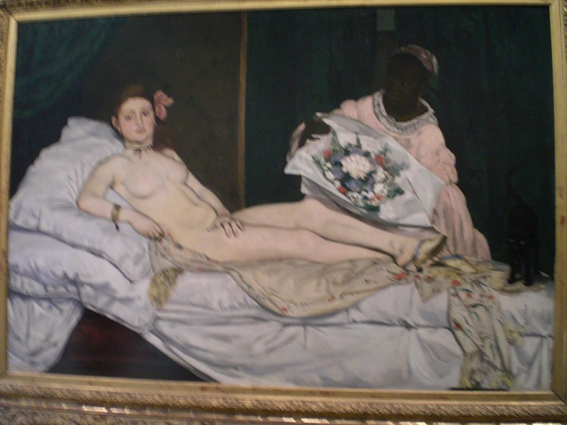
«Олимпия»
«Флейтист»

Slide 22
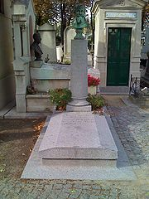
В марте—апреле 1883 года Эдуар Мане переносит тяжелейшую операцию по ампутации ноги. Несмотря на первые симптомы кажущегося выздоровления, 30 апреля 1883 года художник умирает. Мане так и не дождался своей славы, однако после его смерти творчество всё же нашло своих почитателей.

Slide 23
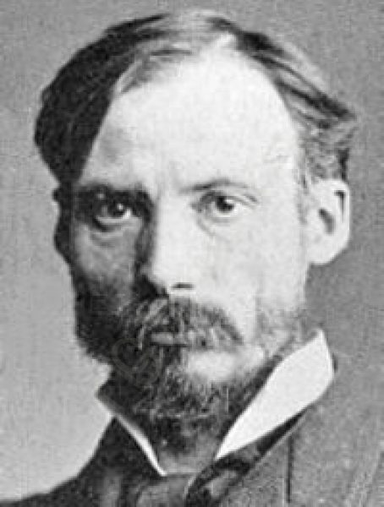
Пьер Огю́ст Ренуа́р (фр. Pierre-Auguste Renoir; 25 февраля 1841, Лимож — 2 декабря 1919, Кань-сюр-Мер) — французский живописец, график и скульптор, один из основателей импрессионизма.

Slide 24
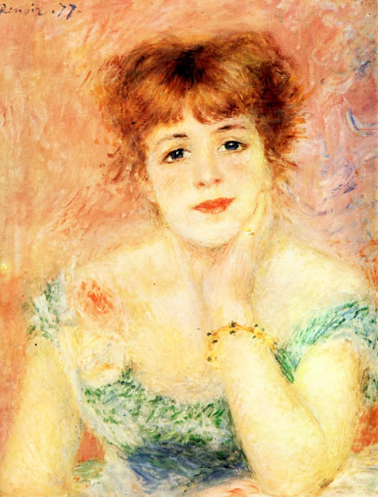
Ренуар впервые познал вкус успеха в 1864 году, когда одна из его картин прошла строгий отбор и была выставлена на Салоне, ежегодной государственной художественной выставке.
Портрет актрисы Жанны Самари

Slide 25
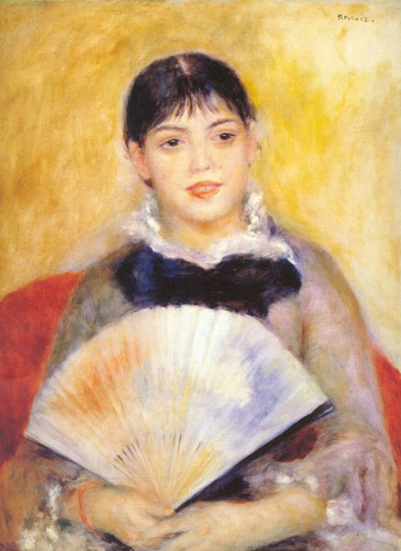
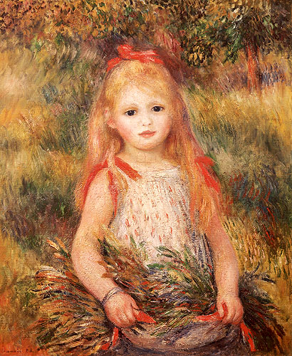
«Девочка с колосьями»
«Девушка с веером»

Slide 26
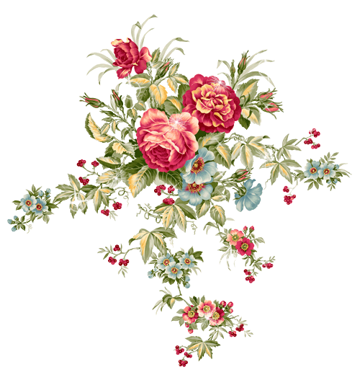
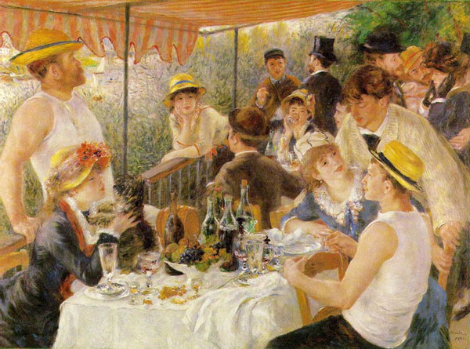
«Завтрак гребцов»

Slide 27
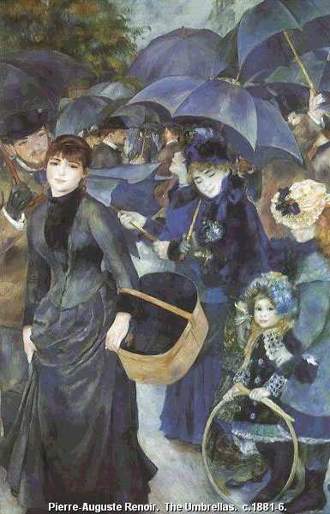
В последние годы жизни Ренуар снискал славу и всеобщее признание. В 1917 году, когда его «Зонтики» были выставлены в Лондонской Национальной галерее, сотни британских художников и просто любителей живописи прислали ему поздравление, в котором говорилось: «С того момента, как ваша картина была вывешена в одном ряду с работами старых мастеров, мы испытали радость от того, что наш современник занял подобающее ему место в европейской живописи». Картина Ренуара выставлялась также в Лувре, и в августе 1919 года художник в последний раз навестил Париж, чтобы взглянуть на неё.

Slide 28
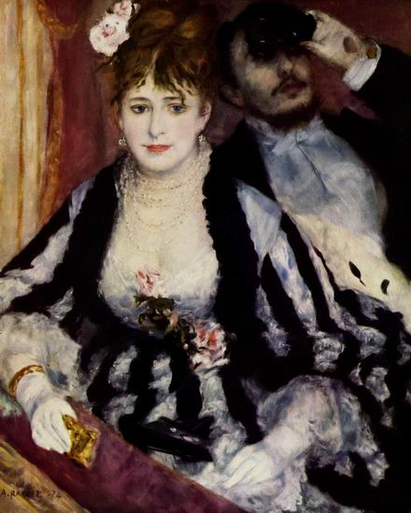
«Ложа»

Slide 29
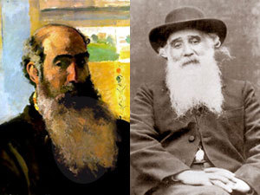
Камиль Жакоб Писсарро (1830-1903)- французский живописец, один из первых и наиболее последовательных импрессионистов

Slide 30
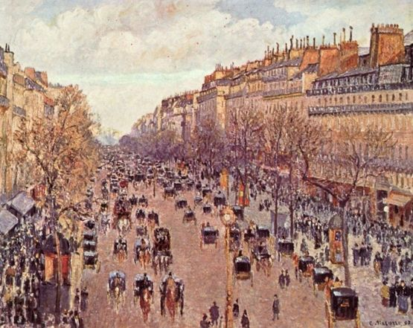
С 1855 по 1861 г. учился в Академии Сюиса в Париже вместе с Камилем Коро. Основные сюжеты его произведений в этот период — сельские пейзажи, а также виды Парижа.
«Бульвар Монмартр. После полудня, солнечно»

Slide 31
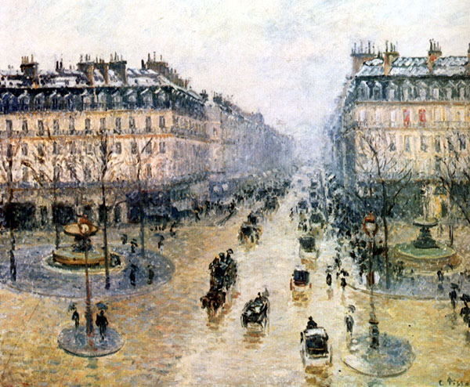
Писарро начинал, как ученик Камилля Коро. В этом выборе учителя уже сказалась врождённая любовь художника к картинам природы.
« Оперный проезд в Париже»

Slide 32
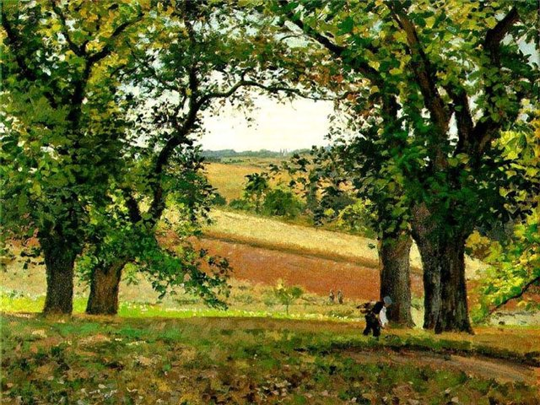
«Каштаны в Овсни»

Slide 33
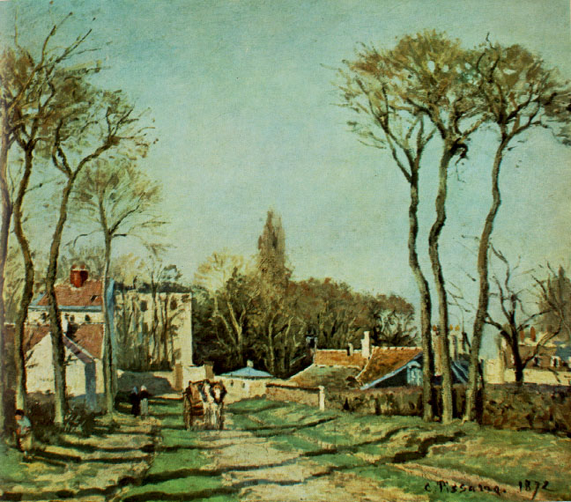
«Вечер в деревне»

Slide 34
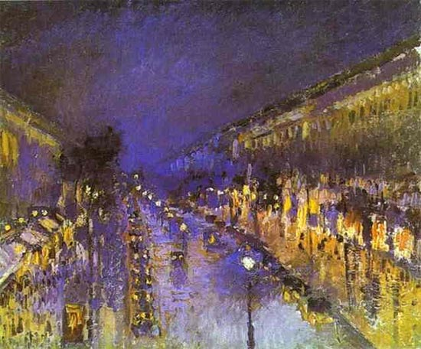
«Бульвар Монмартр ночью»

Slide 35
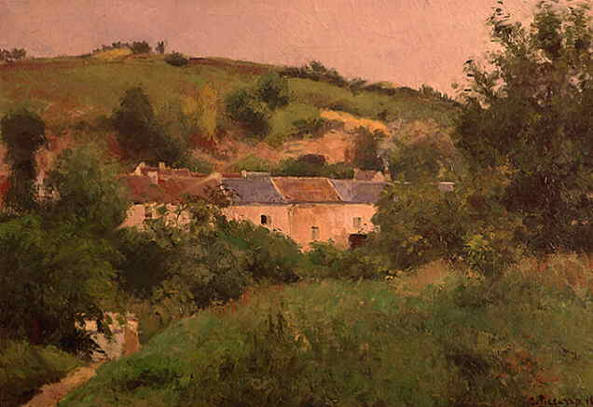
«Тропинка в деревню»

Slide 36
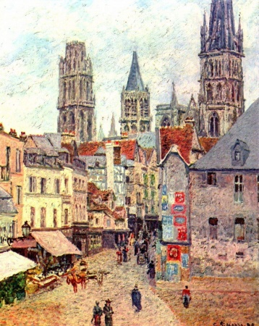
«Руан. Улица Эписери»

Slide 37
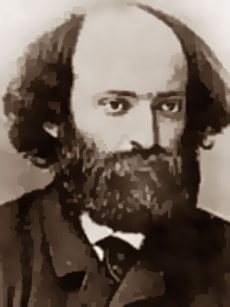
Поль Сеза́нн (фр. Paul Cézanne) — французский художник, яркий представитель постимпрессионизма.

Slide 38
Большое влияние на творчество Сезанна оказал Камиль Писарро. Они работали вместе в 1872—1873 годах. Большой педагогический дар Писарро помог Сезанну в поисках его собственной неповторимой манеры живописи
«Пьеро и Арлекин»

Slide 39
Признание пришло к Сезанну уже около 1900 года. Его картины были представлены на Всемирной выставке в Париже. Он пользовался особенно большой популярностью у молодого поколения художников.
«Большая сосна близ Экса»

Slide 40
«Вид Овера»
«Персики и груши»

Slide 41
Натюрморт с кувшином и драпировкой
Натюрморт с хризантемами

Slide 43
В 1880-х Ван Гог обратился к искусству, посещал Академию художеств в Брюсселе (1880—1881) и Антверпене (1885—1886), пользовался советами живописца А. Мауве в Гааге, с увлечением рисовал шахтёров, крестьян, ремесленников.
В 1886-1888 Ван Гог жил в Париже, посещал частную художественную студию, изучал живопись импрессионизма, японскую гравюру, синтетические произведения Поля Гогена. В этот период палитра Ван Гога стала светлой, исчезли землистого оттенка краски, появились чистые голубые, золотисто-жёлтые, красные тона.
«Звездная ночь над Роной»

Slide 44
В 1888 году Ван Гог переехал в Арль, где окончательно определилось своеобразие его творческой манеры. Пламенный художественный темперамент, мучительный порыв к гармонии, красоте и счастью и, одновременно, страх перед враждебными человеку силами, находят воплощение то в сияющих солнечными красками юга пейзажах.
«Цветущие ветки каштана»
«Пшеничное поле с кипарисами»

Slide 45
Напряжённая работа и разгульный образ жизни Ван Гога (злоупотреблял абсентом) в последние годы привели к появлению приступов психической болезни (например, в результате одного их них художник отрезал себе ухо и подарил его проститутке.

Slide 46
«Дорога в Овере после дождя»
«Подсолнухи»

Slide 47
Пускай меня простит Винсент Ван-Гог
За то, что я помочь ему не мог,
За то, что я травы ему под ноги
Не постелил на выжженной дороге,
За то, что я не развязал шнурков
Его крестьянских пыльных башмаков,
За то, что в зной не дал ему напиться,
Не помешал в больнице застрелиться.
Стою себе, а надо мной навис
Закрученный, как пламя, кипарис,
Лимонный крон и темно-голубое,-
Без них не стал бы я самим собою;
Унизил бы я собственную речь,
Когда б чужую ношу сбросил с плеч.
А эта грубость ангела, с какою
Он свой мазок роднит с моей строкою,
Ведет и вас через его зрачок
Туда, где дышит звездами Ван-Гог.
Арсений Тарковский. Стихи разных лет. Москва, "Современник" 1983.

Slide 48
Эжен Анри Поль Гоге́н (фр. Eugène Henri Paul Gauguin; 7 июня 1848 — 8 мая 1903) — французский живописец, скульптор-керамист и график. Наряду с Сезанном и Ван Гогом был крупнейшим представителем постимпрессионизма.

Slide 49
Гоген увлекался рисованием ещё с детства, но только после знакомства с художником-импрессионистом Камилем Писсарро, который в свою очередь познакомил Гогена с другими художниками, он стал рисовать регулярно и в конце концов выставлялся на выставках импрессионистов в 1881 и 1882 годах.
«Девушка с веером»

Slide 50
Испытывая с детства, проведённого в Перу (на родине матери), тягу к экзотическим местам и считая цивилизацию «болезнью», Гоген, жаждущий «слиться с природой», в 1891 году уезжает на Таити, где проживал в Папеэте и где в 1892 году пишет целых 80 полотен.

